Slide 1
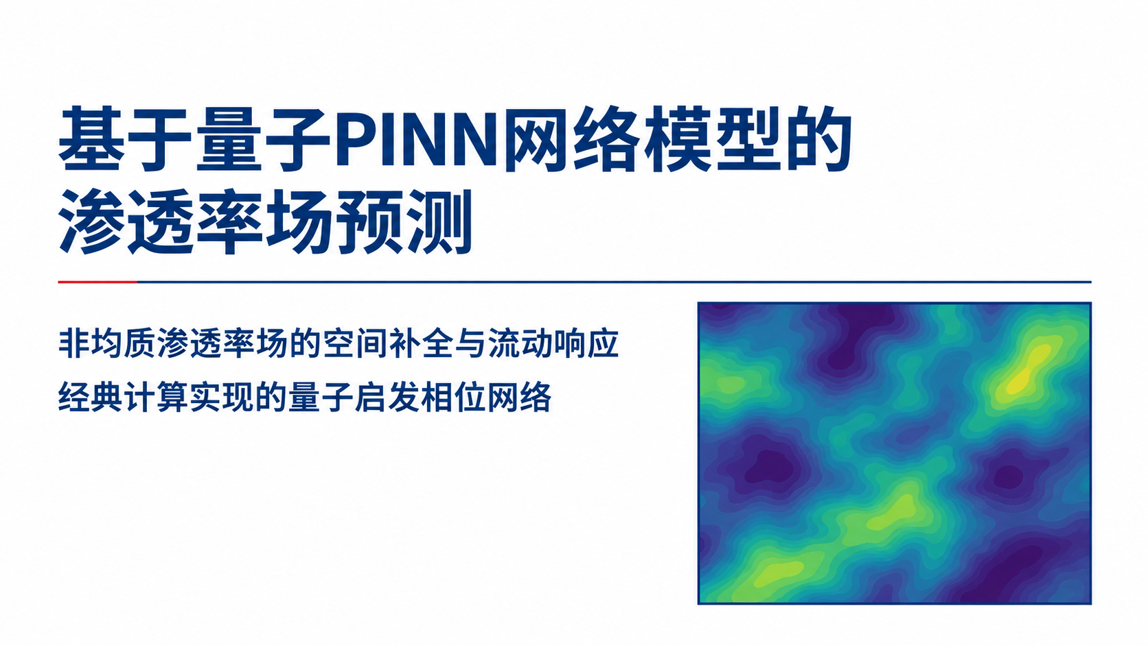
Notes:
这次汇报关注非均质渗透率场的空间补全，以及补全误差如何传递到流动响应。题目沿用项目名称，但这里的模型是经典计算实现的量子启发相位网络。我们先从传统PINN的表达方式和实际困难讲起，再说明项目的架构、训练与推理路径，最后用同一批数值场上的对照实验检验效果。

Slide 2
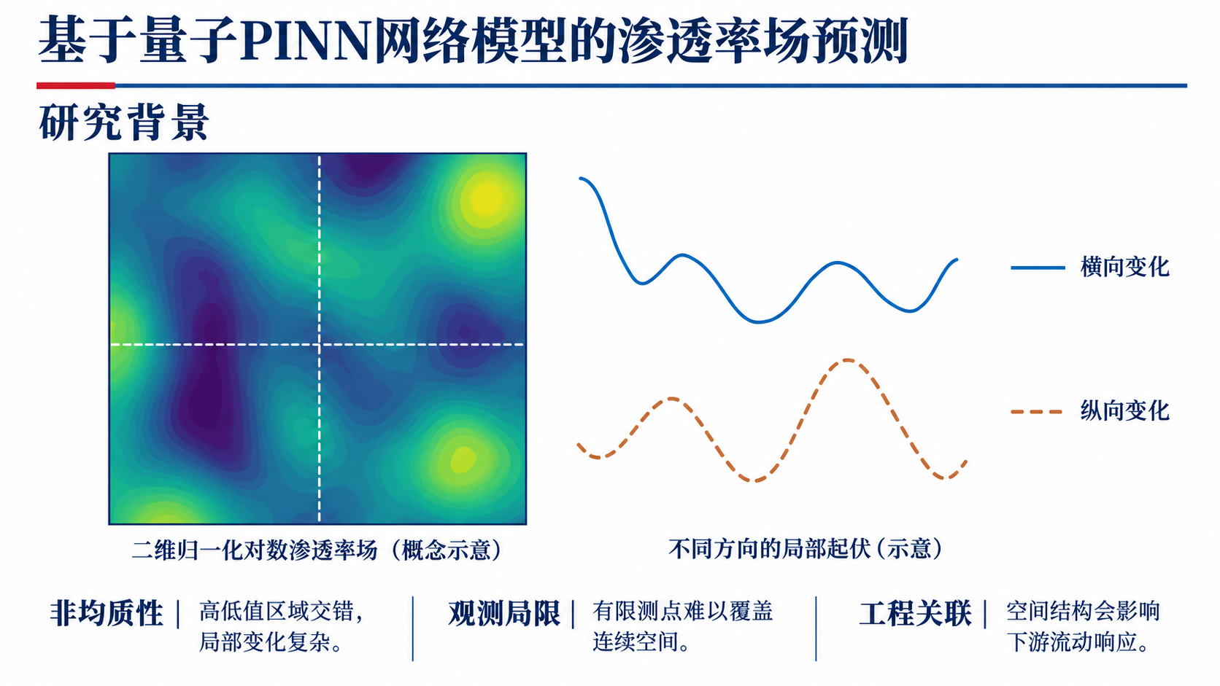
Notes:
图中二维场和两条方向剖面都是概念示意，目的是提示同一幅场在不同方向上可以有不同的起伏。地下介质中的渗透率空间差异会改变流动响应，而实际可获得的空间点值有限。只知道少数位置的值，并不等于掌握了高低值区域的组合关系。后面的方法和实验，都是围绕怎样表示这种连续而非均质的空间变化展开。

Slide 3
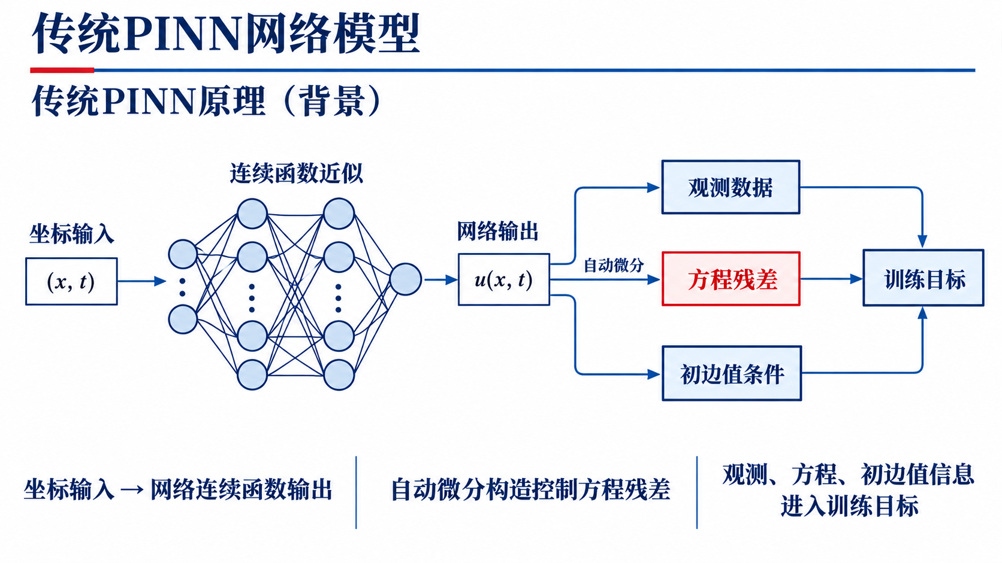
Notes:
先看传统PINN的一般原理。网络接收空间或时间坐标，输出可查询的连续函数；自动微分使我们能对该输出构造控制方程残差。观测数据、方程关系以及初始和边界条件共同约束训练。这一页是方法背景，不是说本项目已经把局部Darcy方程残差放进了主实验的训练目标。接下来要看的是，面对渗透率场这种复杂空间信号，表示和优化会遇到哪些困难。

Slide 4
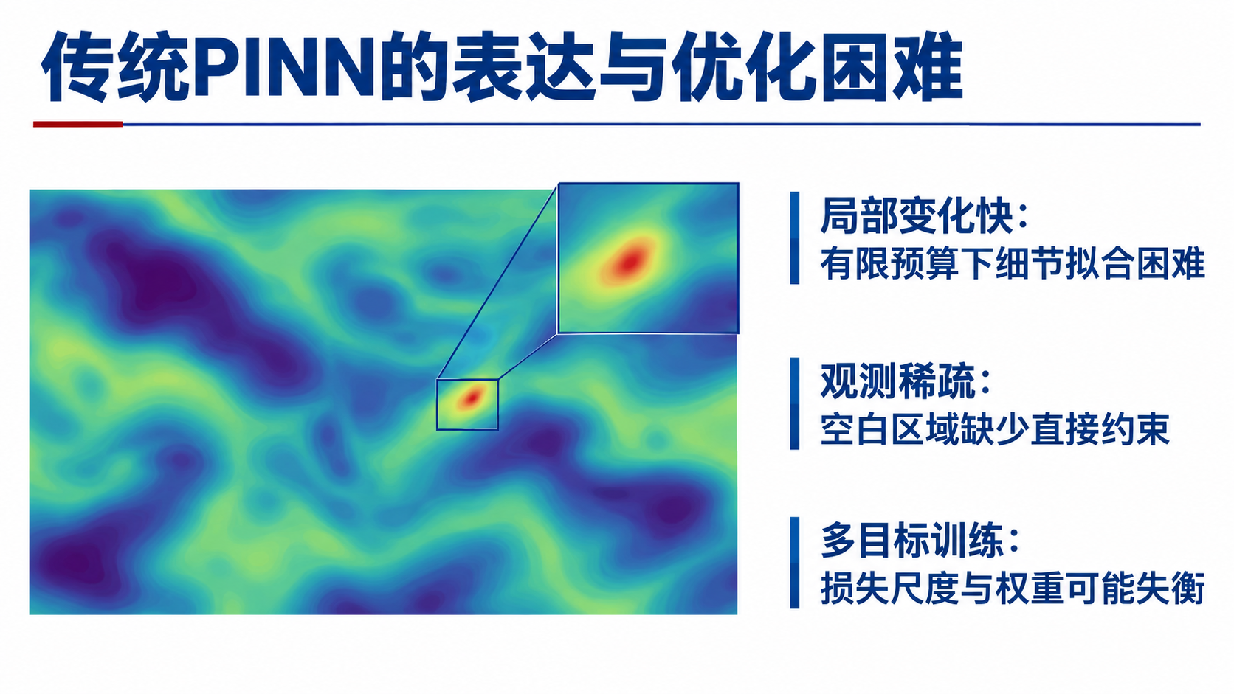
Notes:
左边的二维场强调局部变化：即使整体平滑，局部仍可能出现较快的幅值和方向变化。有限训练预算下，连续网络未必能同时拟合这些细节；测点稀疏时，未观测区域缺少直接约束。右侧还有多目标训练的问题：不同损失项的数值尺度和权重可能失衡。这里列出的是研究动机，而不是对所有传统PINN性能的笼统判断。

Slide 5
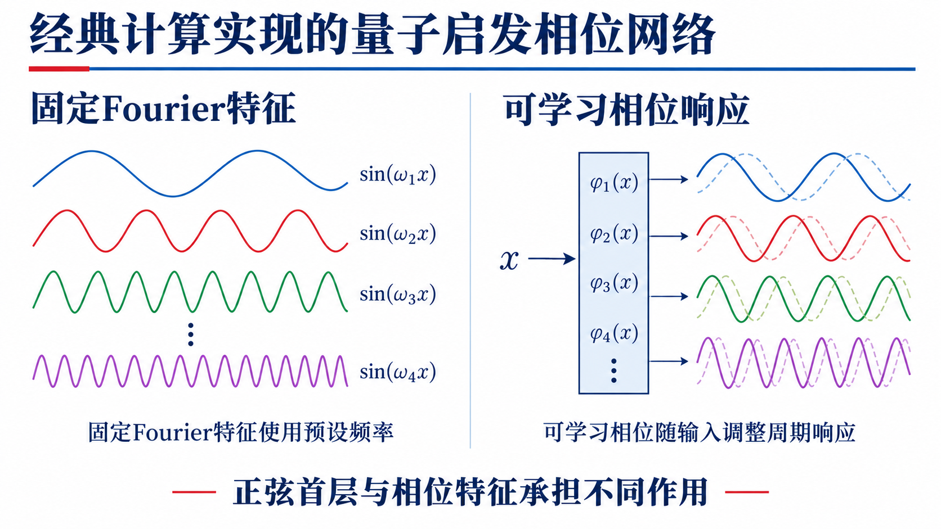
Notes:
左侧是固定Fourier特征：频率预先指定，坐标映射后形成一组周期响应。右侧是本项目的相位路径，输入相关的相位投影和周期响应可以在训练中调整。还要把相位特征与正弦首层区分开，它们是不同的结构环节。这些都是经典张量运算；我们关心的是具体网络在有限预算下有没有表示收益，不能仅凭结构名称推断优势。

Slide 6
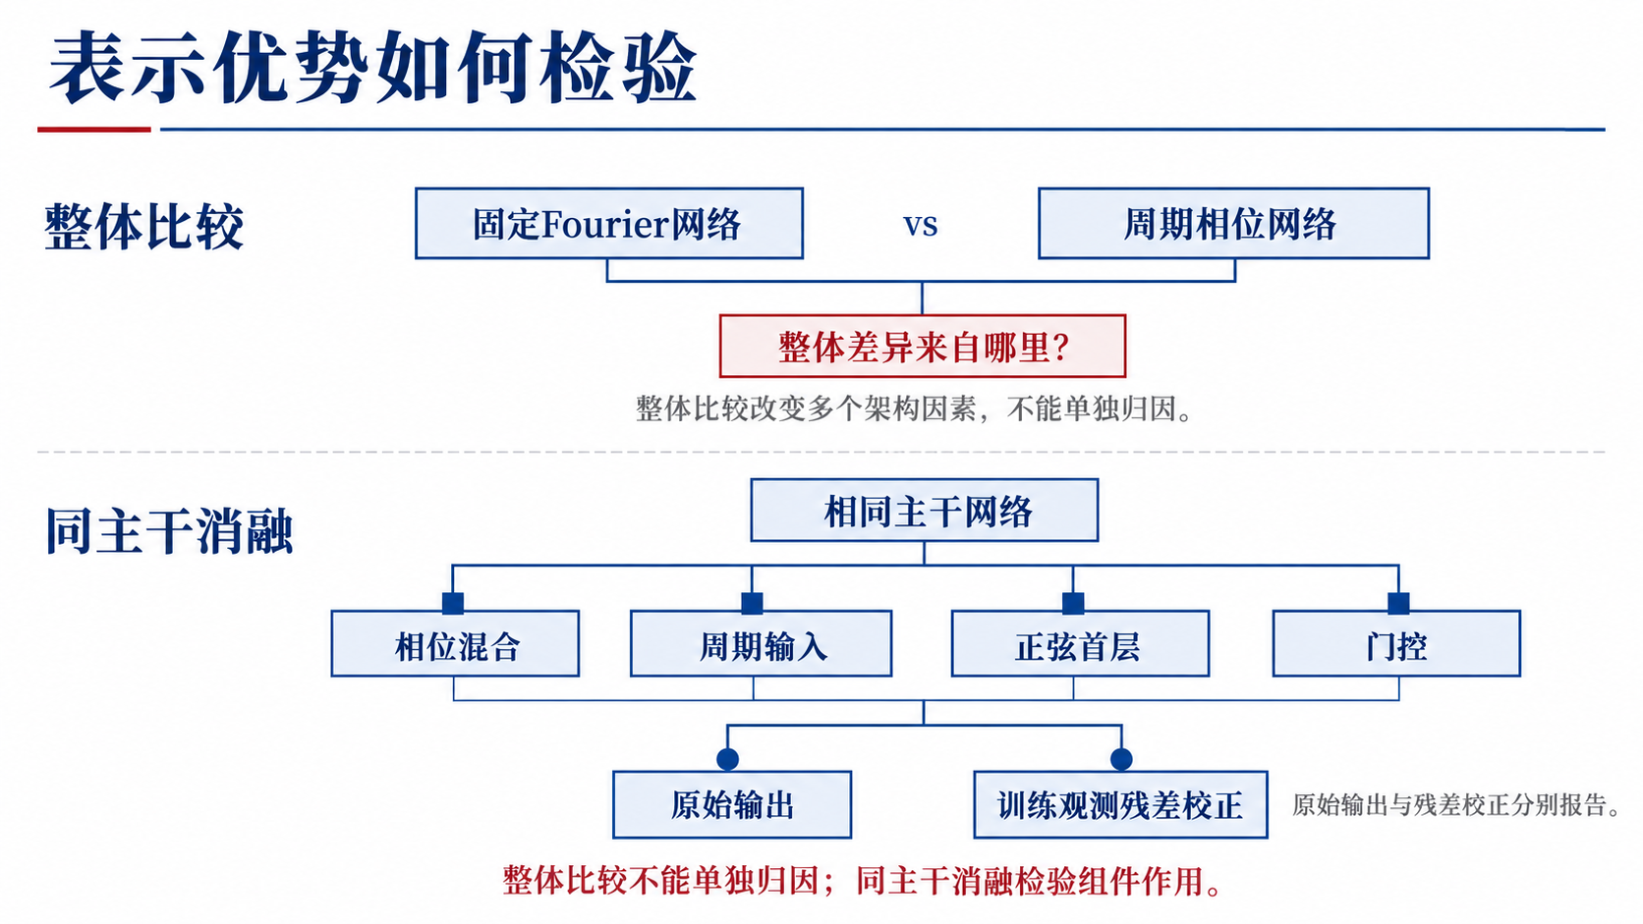
Notes:
第一层证据是整体架构比较：固定Fourier网络与周期相位网络使用相同的场内划分和训练预算，看原始输出的误差。由于两个网络不只改变一处结构，整体差异不能单独归给相位混合。第二层证据是在相同主干下逐一干预相位混合、周期输入、正弦首层和门控。最后，原始网络输出与训练观测残差校正后的结果分别报告，避免把后处理的收益全部算作网络表达收益。

Slide 7
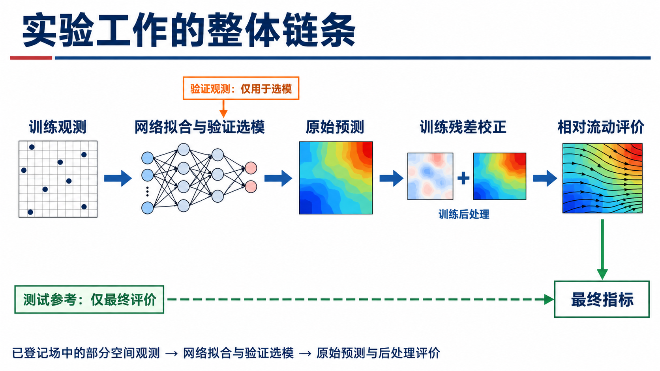
Notes:
这张图先给出完整链条。对已登记的数值场，我们把空间位置划分为互不重叠的训练、验证和测试集合。训练观测用于更新网络，验证误差用于选择检查点。训练后对查询位置产生原始预测，再用训练点上已知的预测残差进行局部校正，最后比较场值和相对流动响应。测试参考值只在最终评价时使用，不进入训练、校正或推理路径。

Slide 8
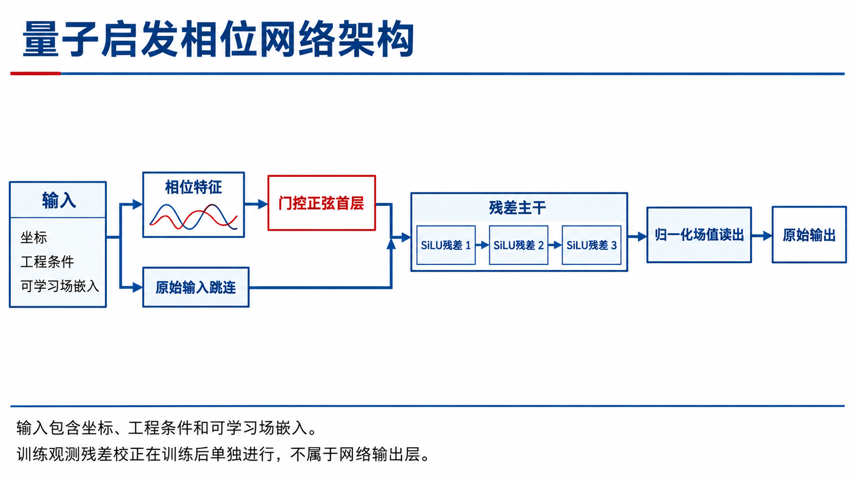
Notes:
按从左到右的方向看，输入包括空间坐标、工程条件和每幅已登记场的可学习嵌入。相位特征与原始输入共同进入门控正弦首层，再经过残差主干和线性读出，得到归一化场值。这个路径只描述原始网络输出；训练观测残差校正是在网络训练结束后单独执行的。后面的消融会告诉我们，图中各个结构环节并不是都带来了正向收益。

Slide 9
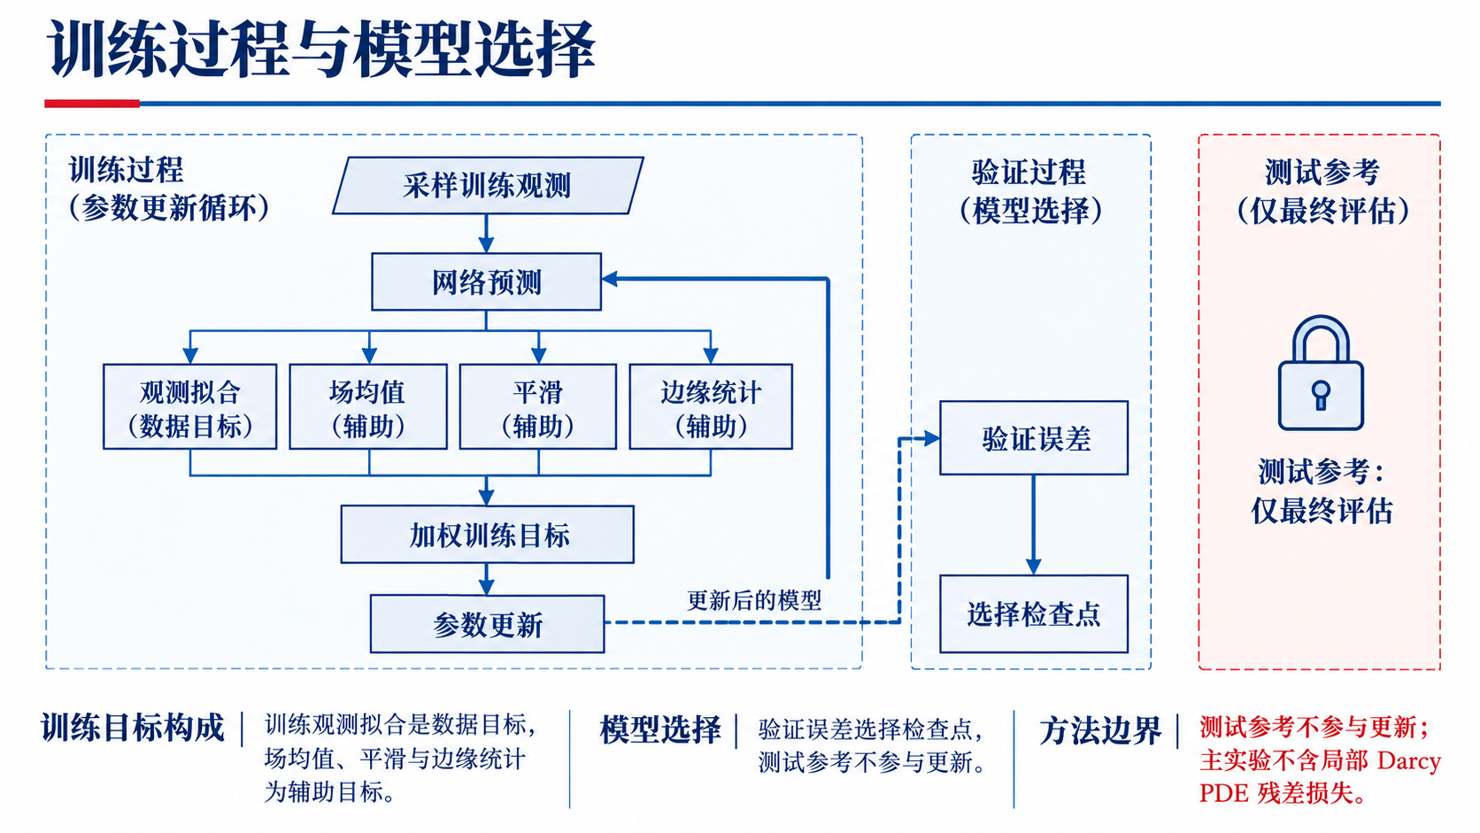
Notes:
训练以观测点拟合为数据目标，另外考虑场均值、平滑和边缘统计目标。动态全局权重、逐点残差加权等机制只在相应对照配置中启用，不能把它们都当作最佳模型的固定组成。每轮根据训练信息更新参数，再以验证误差选择检查点；测试参考值始终留在流程之外。主实验没有用局部Darcy方程残差作为训练损失，这一点要与上一部分介绍的传统PINN区分。

Slide 10
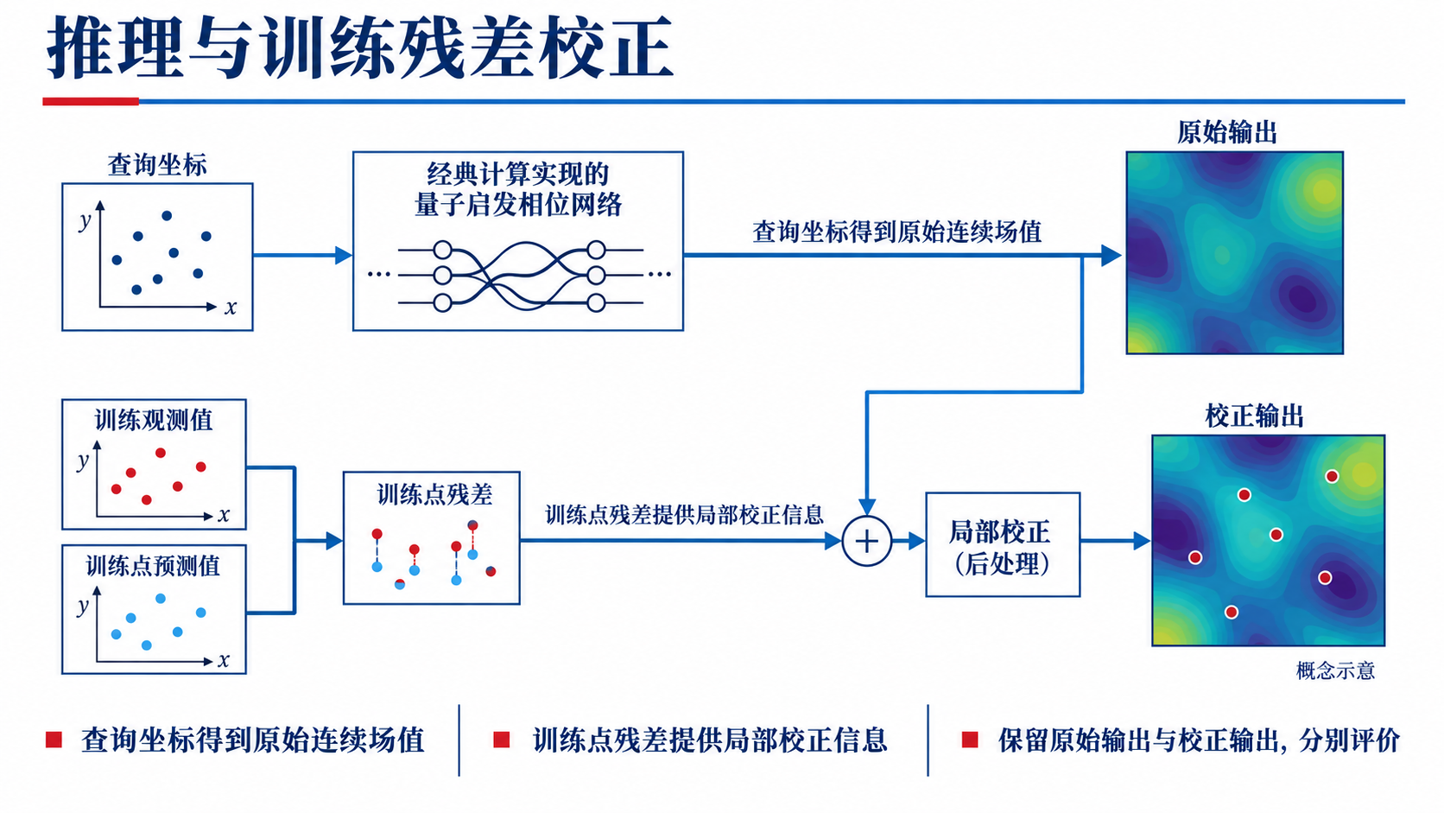
Notes:
原始输出是网络直接对查询坐标给出的连续场值。校正路径则先在训练点比较观测值和网络预测，得到这些已知位置的残差，再用固定的局部规则影响邻近查询位置。它不是网络内部可训练的输出层，也不能利用测试位置的真值。我们同时保留原始和校正结果：前者检验网络表示本身，后者检验结合邻近观测后的完整补全方案。

Slide 11
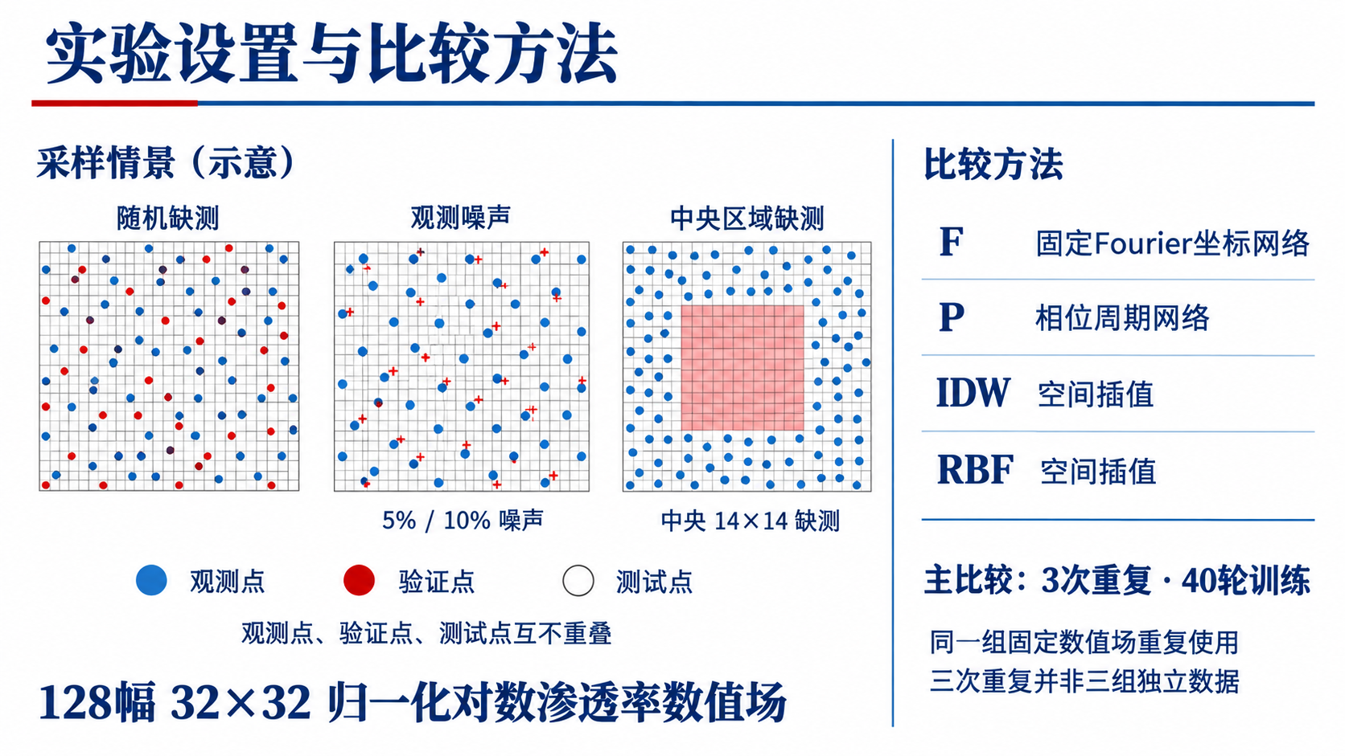
Notes:
实验使用同一归档中的128幅32乘32归一化对数渗透率数值场，并不是现场测得的绝对渗透率。左侧依次示意随机缺测、观测噪声和中央区域成片缺测；在中央工况中，14乘14区域全部留作测试。右侧四个基准分别是固定Fourier网络、周期相位网络、IDW和RBF。主比较为三次运行、40轮训练；三次运行共享固定场集合，不等于三个独立数据集。

Slide 12
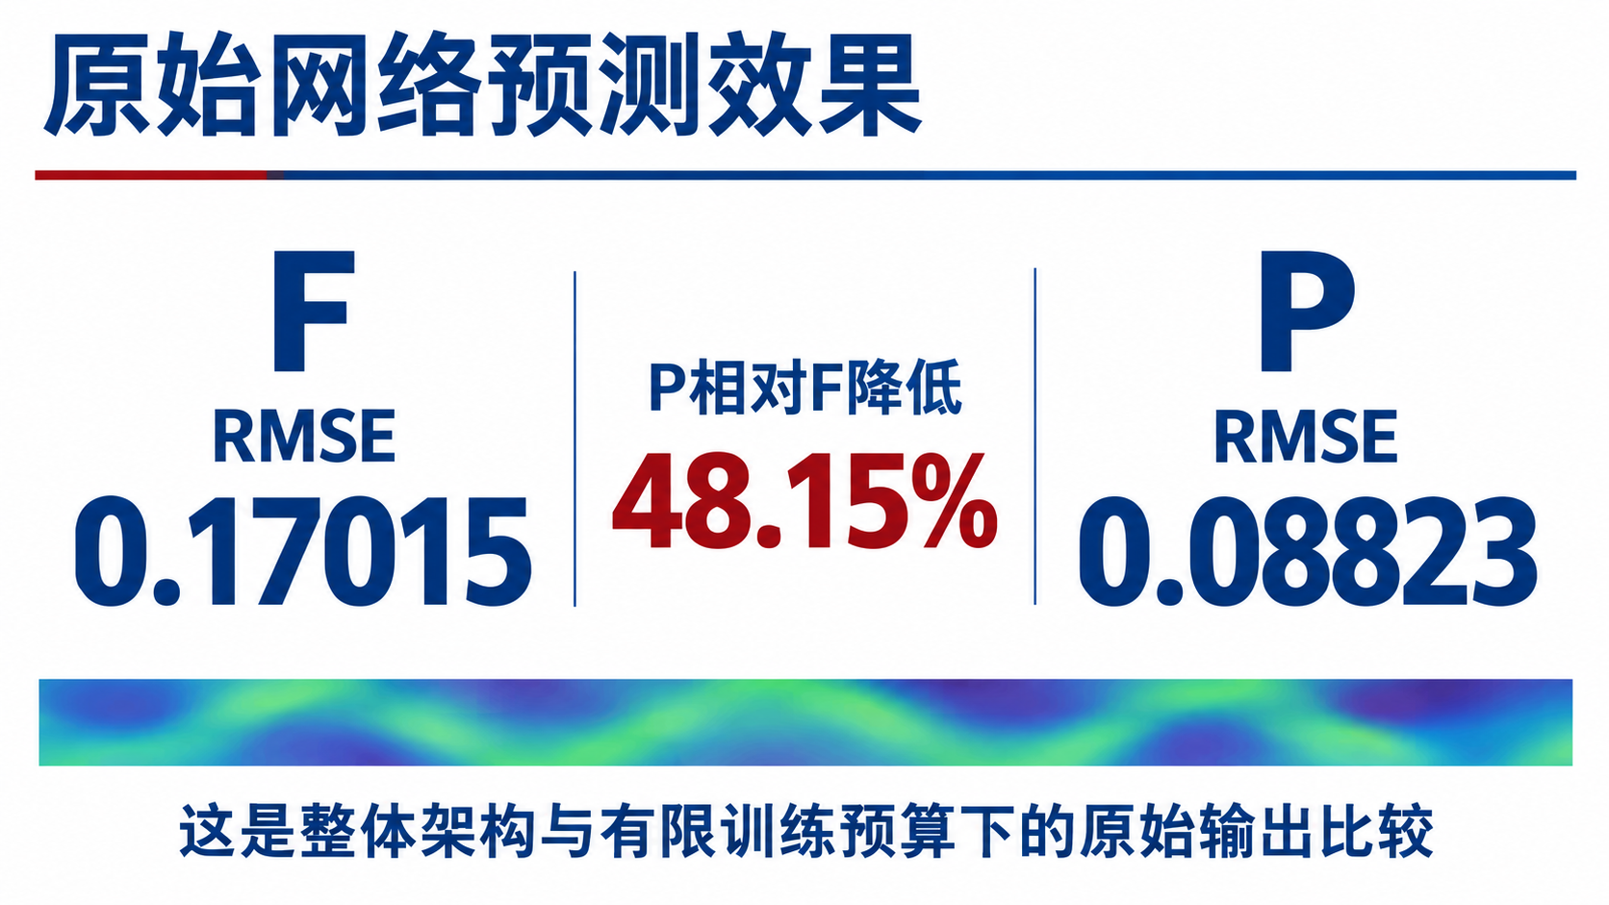
Notes:
先只看网络的直接输出。在随机缺测主实验中，固定Fourier网络的测试RMSE为0.17015，周期网络为0.08823，按两者均值计算降低48.15%。这说明当前整体周期架构在相同的短训练预算下获得更低的原始误差。它还没有告诉我们相位混合单独是否有效，也不能说明整个补全方案已经优于直接空间插值，因此下一页必须加入校正和强基线。

Slide 13
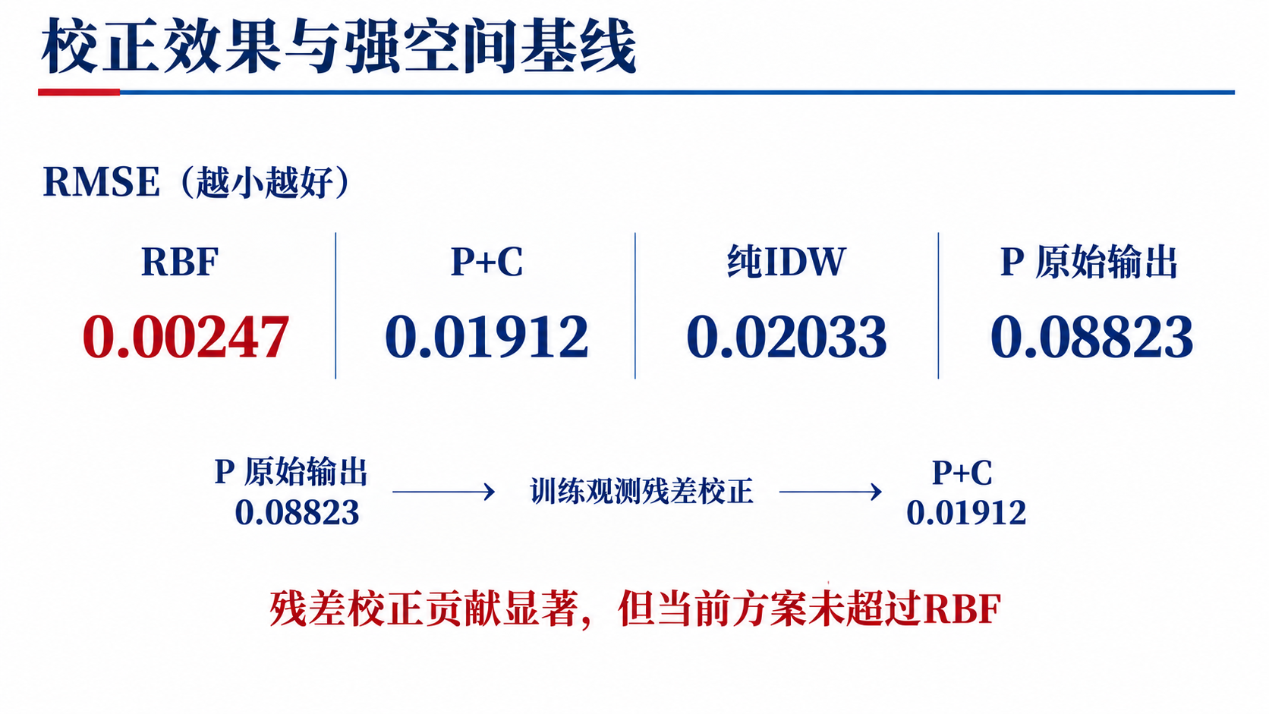
Notes:
校正后周期网络的RMSE降至0.01912，说明训练点残差含有可由邻近空间信息恢复的结构。但纯IDW已经达到0.02033，RBF进一步降至0.00247。换句话说，较好的网络初值与局部校正结合后有收益，却没有在当前规则网格和随机缺测工况下超过RBF。选择方法时不能只比较两个网络，还要比较直接利用局部几何关系的方案。

Slide 14
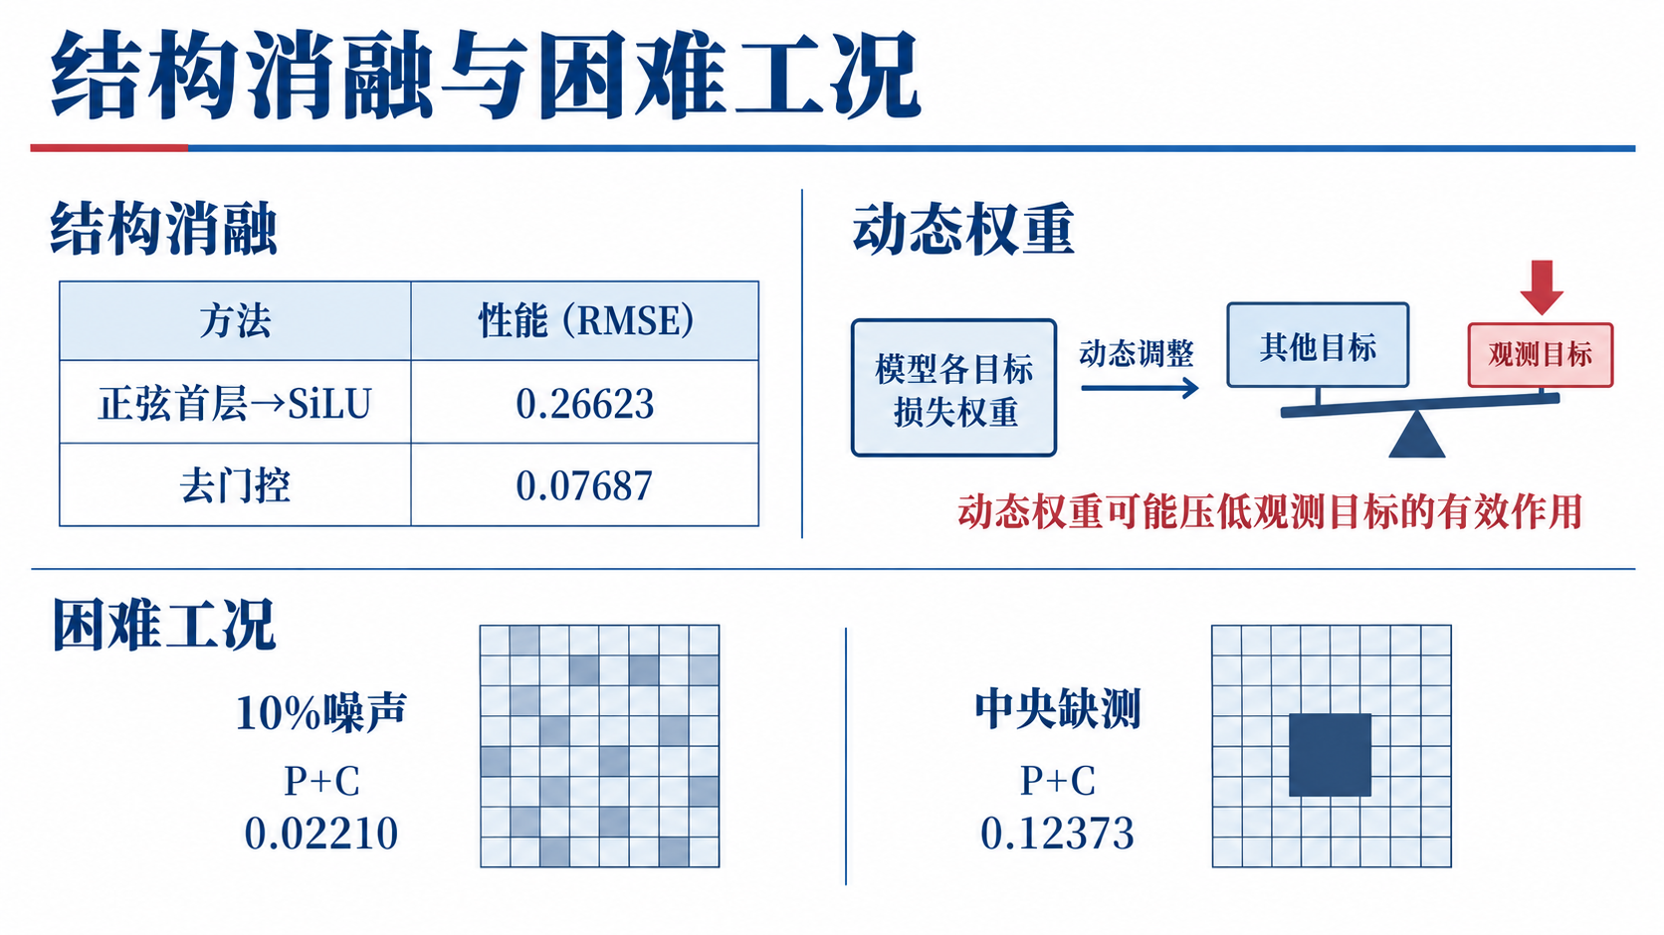
Notes:
结构消融提示正弦首层是更值得关注的环节：将它替换成SiLU后，原始RMSE升至0.26623；去除门控反而降至0.07687，相位混合也没有显示明确的额外收益。动态全局权重向平滑项集中，可能削弱观测拟合。再看困难工况，10%噪声下校正周期网络的RMSE为0.02210，而中央缺测达到0.12373。两种工况的测试位置不同，这里强调的是各自的绝对难度，不把它们当作同一测试点的配对变化。

Slide 15
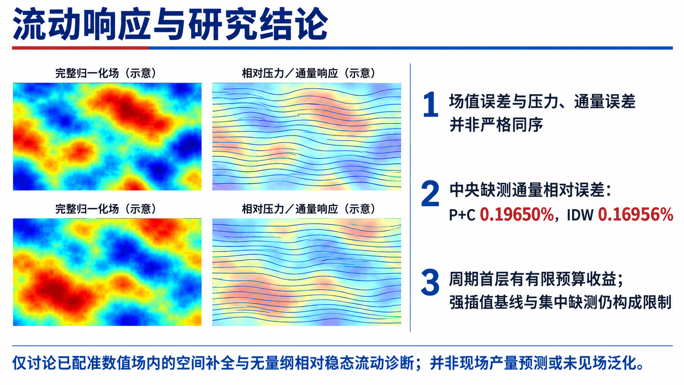
Notes:
最后不只看场值。重建场经过独立的二维稳态相对流动计算后，场值误差与压力、通量误差并非严格同序。中央缺测工况中，P加校正的场值误差低于IDW，但入口总通量相对误差为0.19650%，高于IDW的0.16956%。因此项目支持的结论是：周期首层在有限预算下改善网络拟合，局部观测校正很重要，强插值基线和成片缺测仍是明显边界。这里使用的是中心化相对渗透率诊断，不能换算成现场产量精度，也没有检验未知新场的直接泛化。

